Slide 1
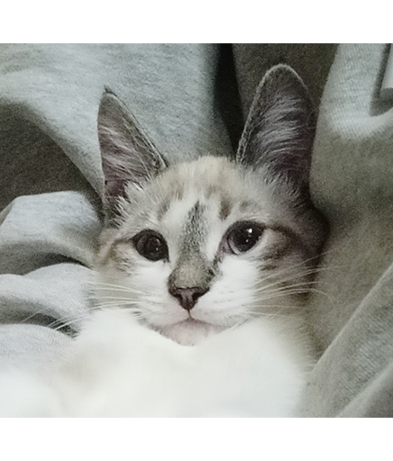
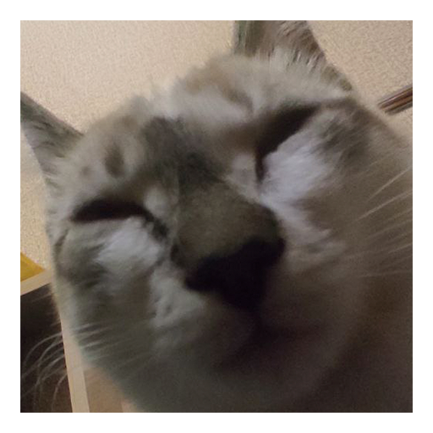
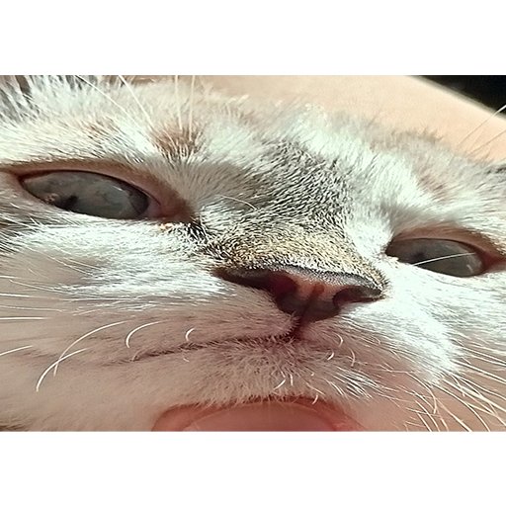
Информационный проект «Дрессировка навыков домашних животных»
Выполнила:
Емельянова Валерия

Slide 2
1
Задача: Дать необходимую информацию о дрессировке котов команде- «Сидеть»
2
Решение: Написать техническое задание на MarDown и создать диаграмму на его основе
3
Проблема: Сложность и возможность допустить значительные ошибки в дрессировке

Slide 3
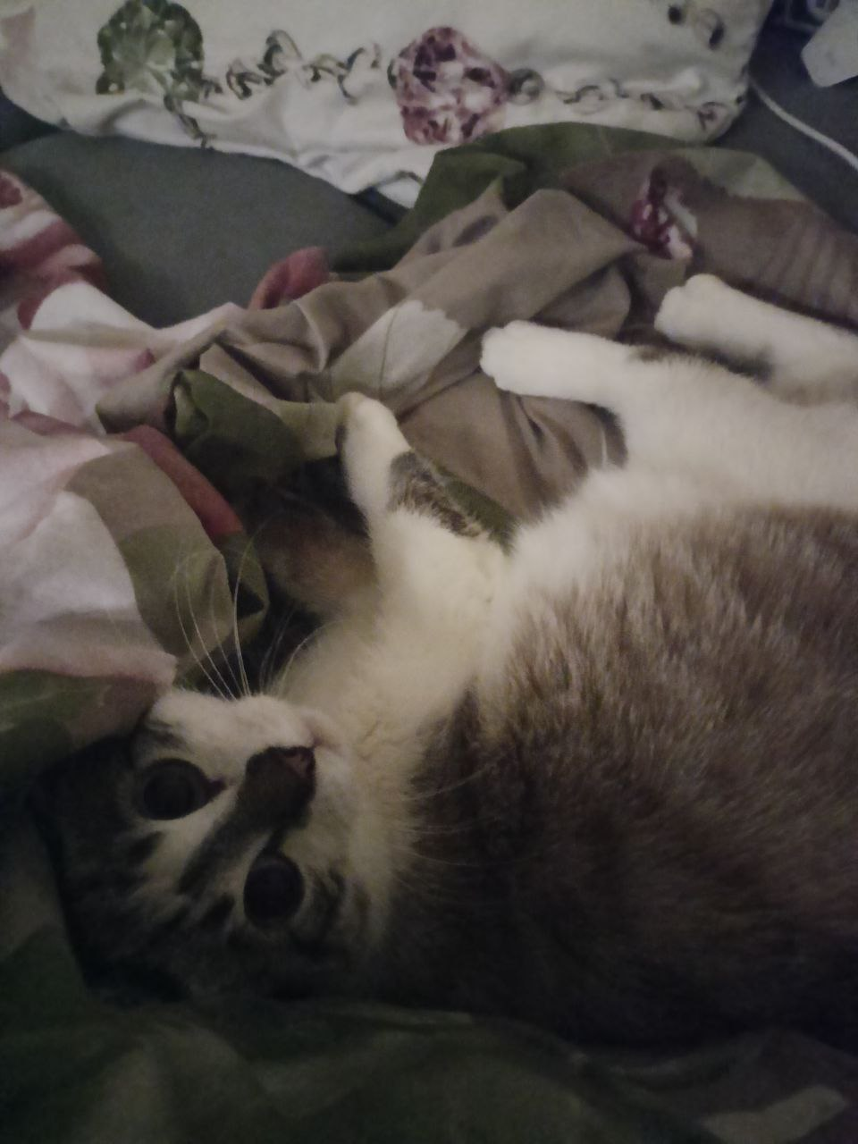
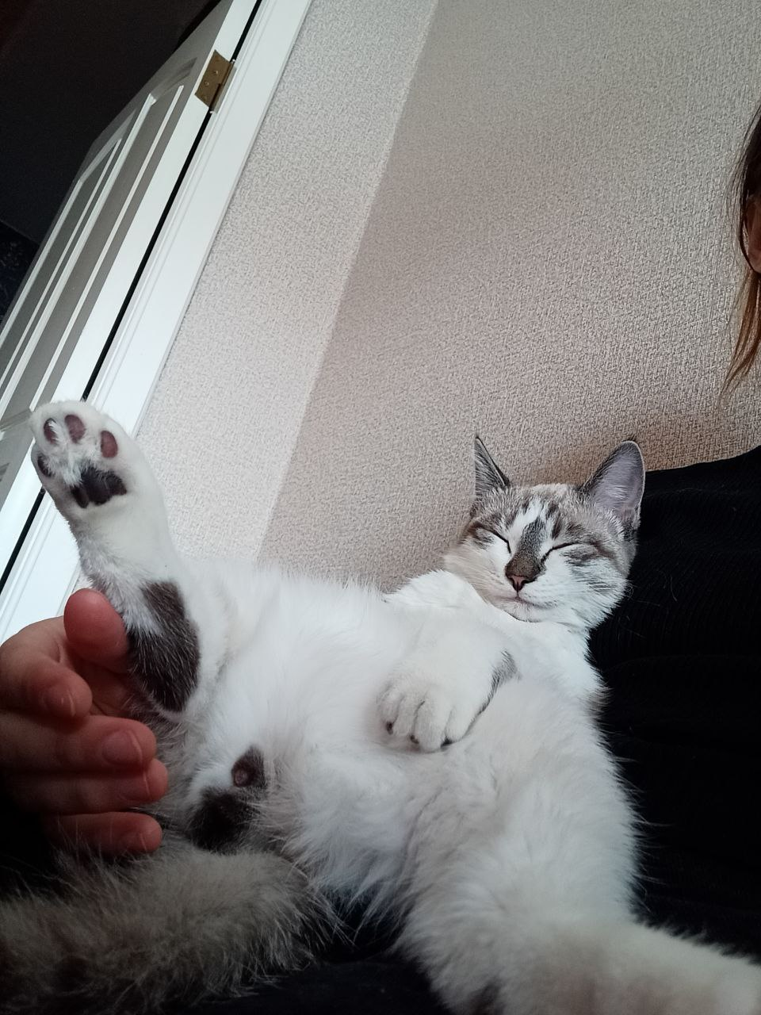
Пример дрессировки – кот Арчи (6 месяцев)
Команда «сидеть»
Когда кошка/кот будет крутиться рядом с вами, надавите тихонько на круп и в тот момент, когда она/он начнет садиться, дайте команду «сидеть»

Slide 4
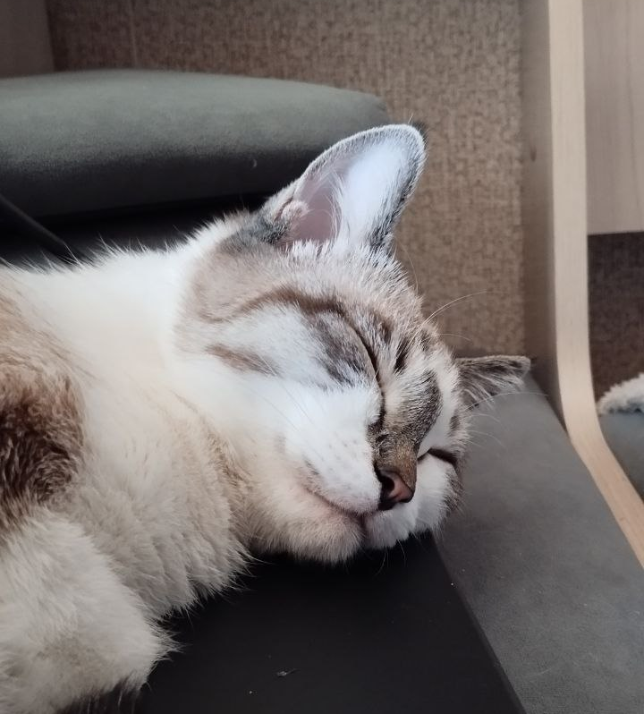
После того, как озвучите просьбу, можно щелкнуть двумя пальцами, чтобы привлечь внимание животного
Щелчок нужно воспроизводить после каждой команды, чтобы кошка/кот реагировала именно на него.
Учить этому упражнению можно не только надавливая на круп, но и повторять команду вместе со щелчком, когда ваш пушистый друг будет садиться рядом.

Slide 5
Процесс дрессировки:
Я взяла вкусняшку для кота и позвала его к себе, он сразу подбежал. Я надавила ему на круп, дала команду «сидеть» и щелкнула двумя пальцами. После того как он сел, я наградила его лакомством. Так я делала каждый день по 1-3 подхода в течение недели.

Slide 6
Результат:
Только через 4 дня я заметила небольшой прогресс. Понадобилось много времени и терпения. Я рада, что у меня получилось обучить его команде «сидеть»

Slide 7
Советы по воспитанию
Обучить котенка легче, чем взрослую кошку. Во втором случае вам просто понадобится больше времени.
Подходящий возраст для дрессировки котенка – 6 – 8 месяцев.
Дрессировать питомца нужно 1 – 3 раза в день, не больше. Каждый подход не должен занимать больше 5 минут.
Если кошка не реагирует на команды, не заставляйте и не ругайте. Сделайте перерыв и через некоторое время начните сначала.
Для лакомства выбирайте угощения, отличающиеся от обычного рациона вашего питомца.
Давать лакомство при обучении кошек нужно в тот момент, когда киса выполнила упражнение.
Дрессировкой нужно заниматься до основного приема пищи.
Кроме лакомства, не забывайте гладить животное, чесать за ушком и хвалить его.
После того, как ваш кот научится быстро выполнять ту или иную команду, начинайте отучать животное от лакомства. Давайте угощение не за каждый трюк, а за 2 – 3, выполненные подряд. Затем вместо лакомства можно просто гладить и хвалить питомца.

